Slide 1
套路篇：
为什么要锤大爷一拳、上下文对象、初步创建自己的上下文对象

Slide 2
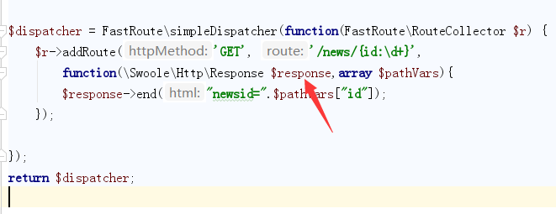
前面的代码

Slide 3
看个句子
我锤了隔壁王大爷一拳。

Slide 4
如果变成这样
隔壁王大爷是地主，经常欺负老百姓。
我锤了隔壁王大爷一拳。

Slide 5
如果变成这样
隔壁王大爷是地主，经常欺负老百姓。
我锤了隔壁王大爷一拳
后来发现是我做了一个梦

Slide 6
程序里也要构建上下文对象
做个最简陋的上下文对象，包含
1、swoole的request对象
2、swoole的response对象
3、pathvas (就是path参数)

Slide 7
类代码
class MyContext{
private $request;
private $response;
private $pathVars;
}

Slide 8
欢迎加入我们的QQ群
程序员在囧途教育QQ群
606976586

